Slide 1


دعم التعلمات الأساس
– اللغة العربية –
المستوى
5
المسار 1
لبنة كلمة
الحصة 3
نسخة تجريبية خاصة بمؤسسات الريادة غير نهائية
- نسخة قيد التطوير -

Slide 2


خاص بالأستاذ(ة)
توجيهات لاستعمال العرض
شرائح خاصة بالأستاذ(ة)
إرشادات للشروحات والتعليمات التي يجب على الأستاذ(ة) قولها
أمثلة على التوجيهات للأستاذ(ة)
يطلب من التلاميذ قراءة الكلمات

Slide 3


أهـــداف الـحـصة
في نهاية حصة اليوم، سيكون 80% من المتعلمين على الأقل قادرين على:
اكتساب معجم بسيط عن الطبيعة والإنسان؛
.
قراءة سلسلة كلمات وجمل بطلاقة؛
تركيب جمل مفيدة انطلاقا من كلمات مبعثرة، وقراءتها.

Slide 4








أيقونات توجيهية
هذا النشاط مرتبط بتوظيف الألواح.
العمل الجماعي التفاعلي
يمر الأستاذ بين الصفوف
العمل الثنائي
عمل فردي على الكراسة
أصغي إلى أستاذي وألاحظ ما يفعله.
أُحَضِّرُ لوازمي المدرسية قبل بداية الدرس.
العمل في مجموعات صغرى

Slide 5



العدة اللازمة للحصة
الدفتر
اللوحة
الكراسة
بطاقات الكلمات

Slide 6

 |  | افتتاح الحصة: تعلم سلوك اليوم التصريح بالهدف
 |  | نشاط اعتيادي: إملاء كلمات تتضمن
 |  | تحدث وإغناء المعجم: قراءة الصورة: ملاحظة لوحة الطبيعة والإنسان والتعبير عنها
 |  | أنشطة القراءة والكتابة: قراءة سلسلة الكلمات بطلاقة؛ إتمام سلسلة كلمات؛ قراءة الجمل بطلاقة؛ كتابة: تركيب جمل ونقلها على الدفاتر.
 |  | لعبة: - لعبة سجع الكلمات
 |  | اختتام الحصة: - تذكير بالواجبات المنزلية وتبصر الحصة.
3 دقائق
هيكلة الحصة
05 دقيقة
15 دقيقة
40 دقيقة
5 دقائق
دقيقتان

Slide 7

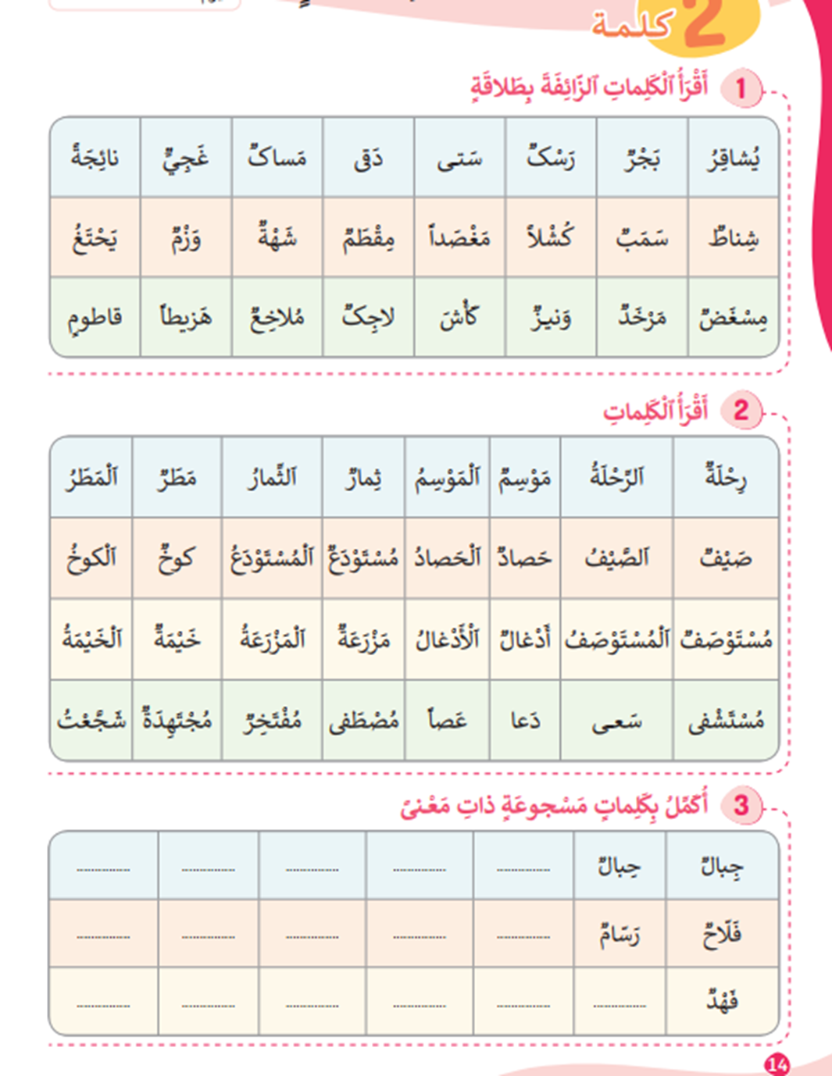
تتذكرون النشاط المنزلي الذي كلفتكم به نهاية الحصة السابقة(الصفحة14). سأراقب ما قمتم به، قبل أن نبدأ حصة اليوم.
في منزلي سأقوم ب:
1- قراءة سلسة الكلمات في النشاطين 1 و2 عدة مرات؛
2- أقرأ الكلمات بدقة وسرعة على أحد أفراد عائلتي؛
3- أبحث عن كلمات مسجوعة أخرى على غرار كلمات النشاط3 وأنقلها على دفتري؛
4- أستعد لعرض إنجازي على أستاذي في الحصة المقبلة.
شَهْتٌ

Slide 8
1
افتتاح الحصة

Slide 9
مرحبا بكم، سننطلق في حصة اللغة العربية.
سلوك اليوم
استعمال الألواح

Slide 10




سنتعرف اليوم على شروط استعمال الألواح: انتبهوا جيدا,
أحضر اللوحة والطبشور/القلم كل يوم إلى الفصل؛
أستخرج لوحتي بهدوء عند ظهور أيقونة اللوحة؛
أنتبه لإشارات أستاذي عند استعمال الألواح:
الإشارة الأولى: ارفعوا الأقلام/الطباشير؛ فكروا، واكتبوا الإجابة؛
الإشارة الثانية: ارفعوا الألواح كلكم دفعة واحدة؛
الإشارة الثالثة: اخفضوا الألواح فإن إجابتكم صحيحة؛
بالنسبة للذين ما زالت ألواحهم مرفوعة، فإن إجابتهم خاطئة؛
انتبهوا جيداً لعملية التصحيح للحصول على إجابة صحيحة في المرة القادمة؛
أمسح لوحتي عند الانتهاء من توظيفها، وأضعها في مكانها.

Slide 11
يصرح الأستاذ بالهدف من الحصة بشكل واضح ومختصر. ويمكن تسجيله على جانب من السبورة.
في حصة اليوم سنعمل جميعا على تحقق الهدف الآتي:

Slide 12
2
إملاء
نشاط اعتيادي

Slide 13

سأملي عليكم بعض الكلمات. خذوا ألواحكم واستعدوا.
اُكتبوا : جبال

Slide 14

الكل يرفع اللوحة عند الإشارة، لكي نصحح جميعا.
جِبالٌ
جِبالٌ؛ كلمة فيها مدّ بالألف بعد الباء، وتتكون من ثلاثة مقاطعَ: جِـ/با/لٌ.

Slide 15
اُكتبوا : دراجة

Slide 16
الكل يرفع اللوحة عند الإشارة، لكي نصحح جميعا.
دَرّاجَةٌ
دَرّاجَةٌ؛ كلمة فيها مدّ بالألف بعد الراء، وفيها راء مشددة، وتنتهي بتاء مربوطة. تتكون الكلمة من أربعة مقاطع: دَرْ/را/جَـ/ةٌ.

Slide 17
اُكتبوا : الخط

Slide 18
الكل يرفع اللوحة عند الإشارة، لكي نصحح جميعا.
اَلْخَطُّ
اَلْخَطُّ؛ كلمة معرفة تبتدئ بالْ القمرية، وفيها شدة على الطاء. تتكون من ثلاثة مقاطع: اَلْ/خَطْــ/طُ.

Slide 19
اُكتبوا : ثلوج

Slide 20
الكل يرفع اللوحة عند الإشارة، لكي نصحح جميعا.
ثُلوجٌ
ثُلوجٌ؛ كلمة فيها مد بالواو بعد اللام، وتتكون من ثلاثة مقاطع: ثُـ/لو/جٌ.

Slide 21
3
قراءة الصورة: لوحة الطبيعة والإنسان
تحدث وإغناء المعجم

Slide 22

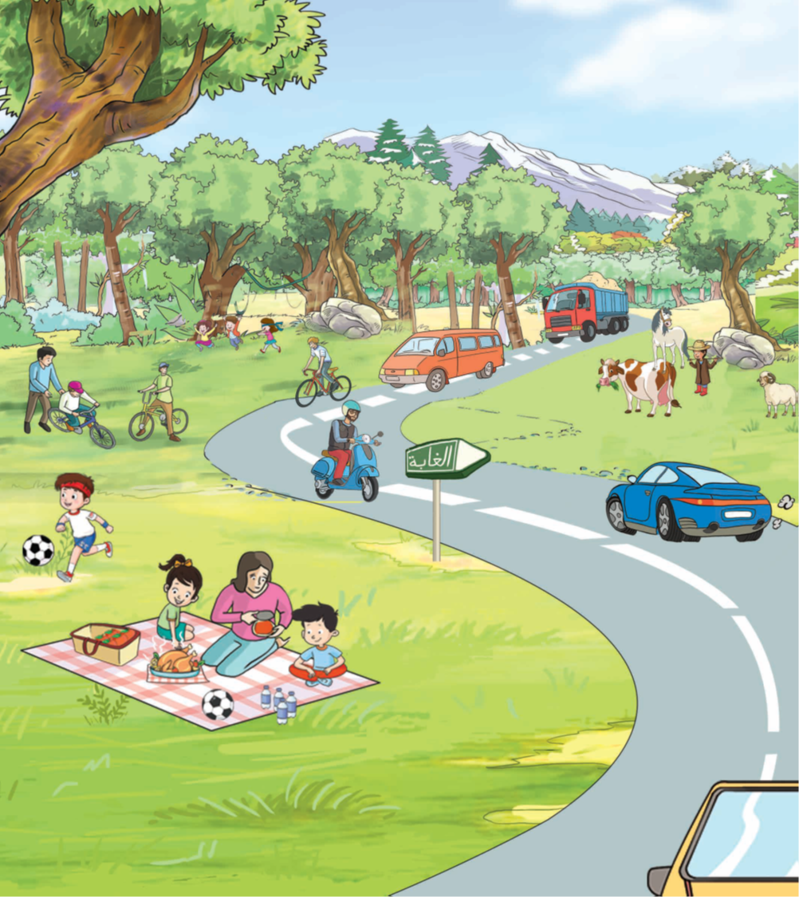

سأقوم بملاحظة الصورة، ثم أشير إلى عنصر جديد منها، وأعبر عنه بكلمة واحدة: (الأب)

Slide 23
على السبورة،انتبهوا كيف سأنشئ الخريطة الذهنية لكلمة: الأب، مع تركيب كل كلمة من الخريطة في جملة.
اَلْأَبُ
اَلْأَمانُ
اَلْعَمَلُ
يُساعِدُ
أُحِسُّ بِاؐلْأَمانِ لَمّا يَحْضُرُ أَبي.
يُحِبُّ أَبي اؐلْعَمَلَ وَيَكْرَهُ اؐلْكَسَلَ .
يُساعِدُ أَبي أُمّي في شُؤونِ اؐلْبَيْتِ.

Slide 24

اقرؤوا الخريطة بشكل هامس، ثم سأعين بعضكم لقراءتها جهريا.
اَلْأَبُ
اَلْأَمانُ
اَلْعَمَلُ
يُساعِدُ
أُحِسُّ بِاؐلْأَمانِ لَمّا يَحْضُرُ أَبي.
يُحِبُّ أَبي اؐلْعَمَلَ وَيَكْرَهُ اؐلْكَسَلَ .
يُساعِدُ أَبي أُمّي في شُؤونِ اؐلْبَيْتِ.

Slide 25

الآن دوركم! كل مجموعة ستنشئ الخريطة الذهنية لكلمة تختارونها من الصورة. مثلا: الأم – الغابة – الحيوانات...

Slide 26

سأمر بين الصفوف لتقديم المساعدة وتتبع عملكم.

Slide 27

لنصحح، المجموعة الفائزة هي من أنجزت خريطة كاملة بالكلمات والجمل. يتم عرض نموذج واحد على السبورة، مثلا. الغابة
الغابة
الأشجار
الحيوانات
الهواء
جملة
جملة
جملة

Slide 28

يقرأ أحد أفراد المجموعة الخريطة، ثم يقرأها بعض متعلمي المجموعات الاخرى. مع ترديد الجمل شفهيا.
الغابة
الأشجار
الحيوانات
الهواء
جملة
جملة
جملة

Slide 29
4
  قراءة سلسلة الكلمات بطلاقة؛
  إتمام سلسلة كلمات؛
  قراءة الجمل بطلاقة؛
  كتابة: تركيب جمل ونقلها على الدفاتر.
أنشطة القراءة والكتابة

Slide 30

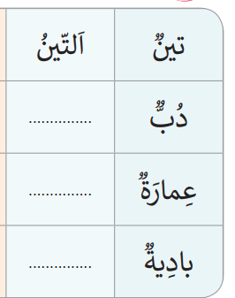
انتبهوا جيدا، سأتمم جدول الكلمات وأقرأها، عليكم ان تفعلوا مثلي لباقي الجداول.
اَلدُّبُّ
اَلْعِمارَةُ
اَلْبادِيَّةُ

Slide 31

من يقرأ الجدول كما قراته.
اَلدُّبُّ
اَلْعِمارَةُ
اَلْبادِيَّةُ

Slide 32

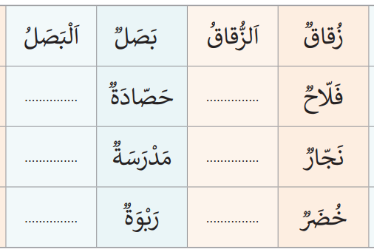
الآن دوركم، في ثنائيات ستتممون الجدول الآتي، وتقرأونه قراءة هامسة، سأمر بين الصفوف.

Slide 33
لنصحح جميعا، على السبورة.
اَلْحَصّادَةُ
اَلْفَلّاحُ
اَلْمَدْرَسَةُ
اَلنَّجّارُ
اَلرَّبْوَةُ
اَلْخُضَرُ

Slide 34

قراءات فردية مع التركيز على المتعثرين، وتصحيح الاخطاء.
اَلْحَصّادَةُ
اَلْفَلّاحُ
اَلْمَدْرَسَةُ
اَلنَّجّارُ
اَلرَّبْوَةُ
اَلْخُضَرُ

Slide 35

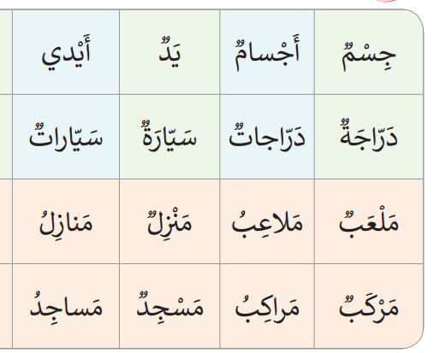
الآن. سأعرض عليكم سلسة كلمات وأقرأها، ركزوا جيدا. مع الإشارة إلى العلاقة بين الكلمات(مفرد وجمع)

Slide 36

الآن دوركم، اقروا الكلمات قراءة هامسة أولا، سأطلب من بعضكم قراءتها جهريا.

Slide 37
الآن ستقرأون الكلمات قراءة مشتركة بشكل جماعي: اقرأوا الكلمة التي أشير إليها.

Slide 38

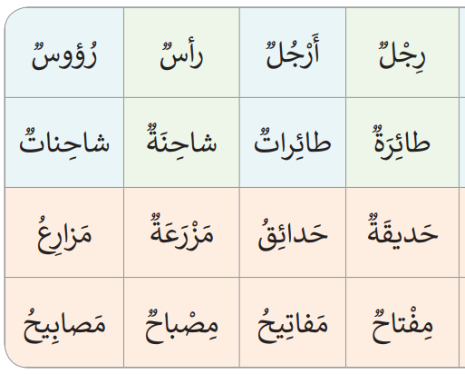
سأعرض عليكم كلمات أخرى، اقرؤوها في ثنائيات بشكل هامس، سأمر بين الصفوف.

Slide 39
الآن، كل ثنائي يقرأ جهريا سطرين.

Slide 40

الآن، كل واحد منكم يقرأ سطرين من الكلمات بدقة وسرعة.

Slide 41
انتبهوا جيدا، سأعرض مجموعة من الجمل وأقرؤها، عليكم قراءتها مثلي.
يركز الأستاذ على الوصل بين الكلمات.
في اؐلْقَرْيَةِ حَيَواناتٌ داجِنَةٌ.
يَعُجُّ اؐلسّوقُ بِاؐلْمَنْتوجاتِ وَاؐلْبَضائِعِ.
يُراقِبُ اؐلدَّرَكِـيُّ سُرْعَةَ اؐلسَّيّاراتِ.

Slide 42

الآن دوركم، اقرؤوا الجمل قراءة هامسة. سأمر بين الصفوف لتقديم المساعدة.
في اؐلْقَرْيَةِ حَيَواناتٌ داجِنَةٌ.
يَعُجُّ اؐلسّوقُ بِاؐلْمَنْتوجاتِ وَاؐلْبَضائِعِ.
يُراقِبُ اؐلدَّرَكِـيُّ سُرْعَةَ اؐلسَّيّاراتِ.

Slide 43
قراءات فردية جهرية مع تصحيح الأخطاء. كل متعلم يقرأ جملة واحدة.
في اؐلْقَرْيَةِ حَيَواناتٌ داجِنَةٌ.
يَعُجُّ اؐلسّوقُ بِاؐلْمَنْتوجاتِ وَاؐلْبَضائِعِ.
يُراقِبُ اؐلدَّرَكِـيُّ سُرْعَةَ اؐلسَّيّاراتِ.

Slide 44

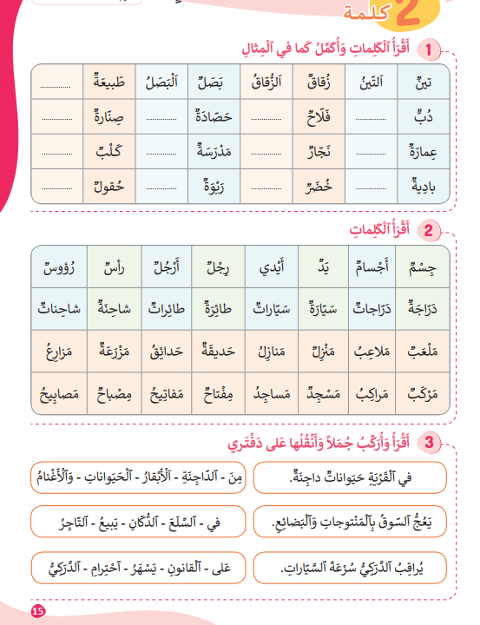
الآن، خذوا كراساتكم على الصفحة رقم: 15
أنشطة قرائية على الكراسات

Slide 45

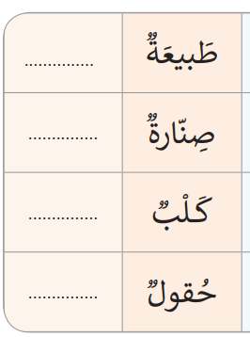
في ثنائيات، ستتممون ملء الجزء الأخير من الجدول النشاط 1 على الكراسة. عليكم إضافة ال للكلمات.

Slide 46
لنصحح جميعا، ونقرأ جميعا.
اَلطَّبيعَةُ
اَلصِّنّارَةُ
اَلْكَلْبُ
اَلْحُقولُ

Slide 47

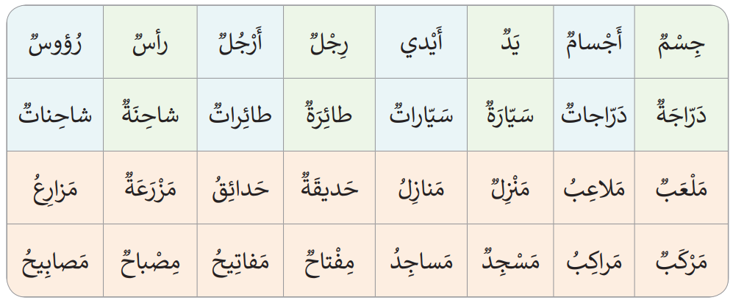
الآن، كل واحد منكم يقرأ سطرا من سلسة كلمات النشاط2، بدقة وسرعة.

Slide 48

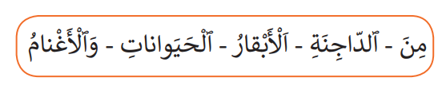
انتبهوا(على السبورة)، في النشاط3، لاحظوا كيف سأركب جملة انطلاقا من الكلمات المبعثرة.
وَاؐلْأَغْنامُ
اَلْأَبْقارُ
اؐلدّاجِنَةِ
اؐلْحَيَواناتِ
مِنَ
مِنَ اؐلْحَيَواناتِ اؐلدّاجِنَةِ: اَلْأَبْقارُ وَاؐلْأَغْنامُ.

Slide 49
من يقرأ الجملة التي توصلت إليها؟
مِنَ اؐلْحَيَواناتِ اؐلدّاجِنَةِ: اَلْأَبْقارُ وَاؐلْأَغْنامُ.

Slide 50

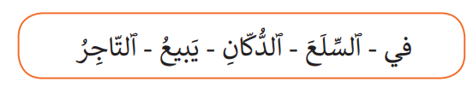
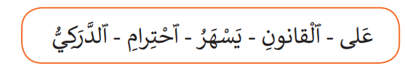
الآن، على دفاتركم ركبوا الجملتين انطلاقا من الكمات المبعثرة: النشاط رقم: 3.

Slide 51

بعد الإنجاز الفردي. الآن في ثنائيات، كل متعلم يعرض على زميله الجملتين التي توصل إليهما، ويناقش معه.

Slide 52

لنصحح جماعة على السبورة.

Slide 53
الآن سأسألكم عما تتذكرونه جيدا من الحصة، ركزوا جيدا:
ما الكلمات التي تتذكرونها؟
ما الجمل التي تتذكرونها؟

Slide 54

خذوا ألواحكم، كل واحد منكم يكتب كلمة جديدة تعلمها هذا اليوم:
أكتب على لوحتي كلمة جديدة تعلمتها هذا اليوم:

Slide 55
5
لعبة الكلمات المسجوعة
ألعاب

Slide 56

سنلعب الآن لعبة الكلمات المسجوعة. المجموعة الفائزة هي من ستحصل على أكبر عدد من الكمات.
كلمة اليوم: أَقْلامٌ
أَقْلامٌ
أَحْلامٌ
أَفْلامٌ

Slide 57

عرض عمل المجموعات، وتتويج المجموعة الفائزة.
أَقْلامٌ
أَحْلامٌ
أَفْلامٌ

Slide 58
الواجبات المنزلية
تبصر الحصة
6
اختتام الحصة

Slide 59


في منازلكم، ستشتغلون على الكراسة الصفحة: 15 سأراقب عملكم بداية الحصة الموالية إن شاء الله.
في منزلي سأقوم ب:
1- أتمم تعبئة الجدول في النشاط 1 بالكلمات المناسبة؛
2- أقرأ الكلمات في النشاط2 بدقة وسرعة على أحد أفراد عائلتي؛
3- أقرأ الجمل في النشاط 3 ، وأعيد تركيب الجمل من الكلمات المبعثرة، ثم أنقلها على دفتري؛
4- أستعد لعرض إنجازي على أستاذي في الحصة المقبلة.

Slide 60
أنهينا حصة اللغة العربية لهذا اليوم، شكرا لحسن تفاعلكم.
إلى اللقاء... نلتقي في الحصة القادمة إن شاء الله

Slide 61
تبصر الحصة
يسجل الأستاذ ملاحظاته عن الحصة على المذكرة اليومية، ومدى تفاعل المتعلمين مع مجرياتها؛
يسجل النسبة المئوية التي يقدرها لتحقق أهداف الحصة.

